Slide 1
APRES LA 3ème
RP/ MARS 2022
Source ONISEP

Slide 2
ORIENTATION, AFFECTATION ET INSCRIPTION
1er trimestre
Information sur l’orientation et premier conseil de classe.
2e trimestre
Intentions d’orientation exprimées par téléservice par les élèves et leurs familles
Avis provisoire d’orientation du conseil par téléservice.
Mai
Vœux d’orientation définitifs des élèves par téléservice (formation/établissement)
Juin
Proposition de voie d’orientation par le conseil de classe du 3e trimestre et décision du chef d’établissement, en l’occurrence : 2de générale et technologique ou 2de pro ou 1re année de CAP (le maintien peut être demandé par l’élève et sa famille)
➜ Si accord : validation et décision d’orientation définitive
➜ Si désaccord : entretien famille/chef d’établissement et possibilité de saisir la commission d’appel
De juin à début juillet
Réception des notifications d’affectation et surtout inscription dans l’établissement.
*Le téléservice « Affectation après la 3e » permet aux familles de saisir les vœux d’orientation et les vœux d’affectation, de consulter les avis du conseil de classe et la décision du chef d’établissement ainsi que la notification d’affectation

Slide 3
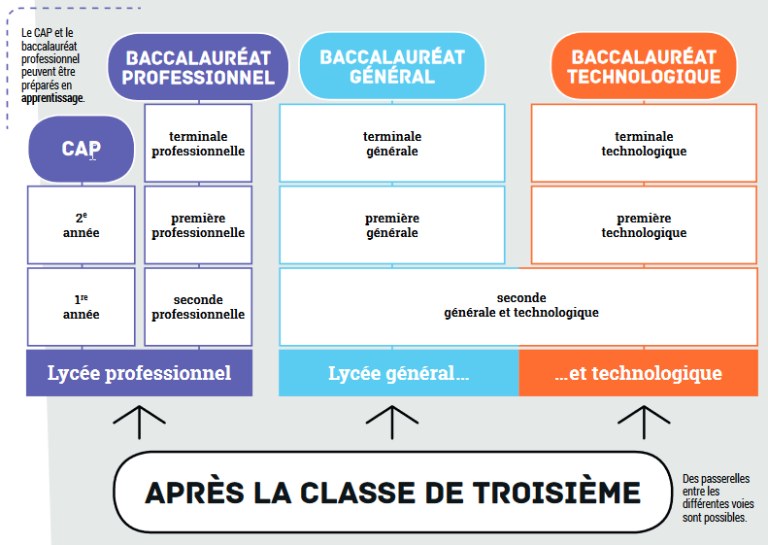
Source MEN

Slide 4
LA VOIE PROFESSIONNELLE

Slide 5
Voie professionnelle
LE CAP (1re et 2e années)
Sous statut scolaire ou en apprentissage
Prépare à un métier précis
1er niveau de qualification pour l’emploi, mais n‘existe pas dans tous les domaines et, dans certains secteurs, il faut cibler le bac pro, voire le BTS
200 spécialités
Poursuite d’études essentiellement en 1re bac pro ou en Brevet Professionnel
Co-intervention enseignant pro et enseignants de français ou de mathématiques
Heures de consolidation, accompagnement personnalisé et orientation
Réalisation d’un chef d’œuvre (œuvre concrète et pluridisciplinaire)
Test de positionnement en français et mathématiques à l’entrée en CAP
CAP en 1, 2 ou 3 ans en fonction du profil et des besoins de l’élève, évalués à partir du positionnement scolaire en début de formation

Slide 6
Voie professionnelle

Slide 7
Voie professionnelle
LE BAC PRO (2de pro, 1re pro et T^{le} pro)
Sous statut scolaire ou en apprentissage
Prépare à un champ professionnel
80 spécialités
Poursuite d’études essentiellement en BTS
Co-intervention enseignant pro et enseignants de français ou de mathématiques
Heures de consolidation, AP et orientation, avec un module « insertion » ou « poursuite d’études » en terminale
Réalisation d’un chef d’œuvre en 1re et T^{le} (œuvre concrète et pluridisciplinaire)
Tests de positionnement en français et mathématiques à l’entrée en 2de bac pro, depuis 2018
Français : compréhension orale et écrite, compréhension du fonctionnement de la langue – 50 min
Mathématiques : géométrie modulaire (représenter l’espace, calculer avec des grandeurs et exprimer des résultats dans les unités adaptées), calcul littéral (mettre un problème en équation en vue de sa résolution, résoudre des équations ou inéquations du premier degré) – 50 min
Organisation de certaines sections de 2de bac pro en familles de métiers* uniquement sous statut scolaire.
* Une famille de métiers peut regrouper entre deux et dix spécialités de baccalauréats, présentant plusieurs compétences professionnelles communes.

Slide 8
Voie professionnelle
LA RÉPARTITION DES ENSEIGNEMENTS EN BAC PRO
Enseignements professionnels :
Dont co-intervention enseignant pro avec enseignants de français ou de mathématiques
Dont réalisation d’un chef d’œuvre en 1re et T^{le} (œuvre concrète et pluridisciplinaire)
Enseignements généraux :
Français, HG, EMC, LV1, math, PC ou LV2, Arts, EPS
+ 18 à 22 semaines de PFMP sur les 3 années de bac pro

Slide 11
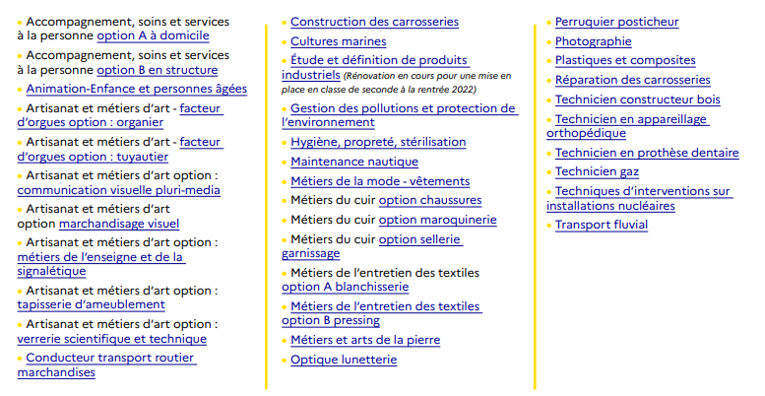
Quelques spécialités hors familles de métiers

Slide 12
Voie professionnelle
APPRENTISSAGE
Les diplômes professionnels, comme le CAP et le bac pro, peuvent se préparer en apprentissage.
L'apprentissage repose sur le principe de l'alternance entre enseignement théorique en Centre de Formation pour Apprentis (CFA) et enseignement du métier chez l'employeur, avec lequel l'apprenti a signé son contrat de travail.
Comme tout contrat de travail, il donne lieu à une rémunération.
Démarche
Dès janvier/février, rechercher une entreprise d’accueil avec l’aide de l’établissement, du CIO ou des chambres consulaires
Signer un contrat avec l’employeur, qui vous inscrit en formation
Durée
2 ans pour un CAP et 3 ans pour un bac pro
Lieu
Cours en CFA ou lycée, en alternance avec les périodes de travail chez l’employeur
Conditions
Avoir entre 16 et 30 ans
Rémunération
De 410,60 € à 1186,60 €/mois, selon l’âge et l’année d’études

Slide 13
LA VOIE GENERALE ET TECHNOLOGIQUE

Slide 14
Voie générale et technologique
LA SECONDE GÉNÉRALE ET TECHNOLOGIQUE
Sauf 2de « sciences et technologies de l’hôtellerie »
ENSEIGNEMENTS COMMUNS
Français Histoire – géographie LV1 et LV2 Sciences économiques Mathématiques Physique-chimie Sciences de la vie et de la terre Éducation physique et sportive Enseignement moral et civique Sciences numériques et technologie | 4 h 3 h 5 h 30 1 h 30 4 h 3 h 1 h 30 2 h 18 h/an 1 h 30
Accompagnement personnalisé Accompagnement au choix d’orientation Heures de vie de classe | 54 h/an
Un test de positionnement en début d’année pour connaître les acquis et les besoins en français et en mathématiques
Un accompagnement personnalisé en fonction des besoins de l’élève
Du temps consacré à l’orientation

Slide 15
Voie générale et technologique
+ de 0 à 4 ENSEIGNEMENT(S) OPTIONNEL(S)
Au choix 1 enseignement général : Langues et cultures de l’Antiquité : latin Langues et cultures de l’Antiquité : grec Langue vivante 3 Arts : au choix parmi arts plastiques ou cinéma-audiovisuel ou danse ou histoire des arts ou musique ou théâtre Éducation physique et sportive Arts du cirque Écologie-agronomie-territoires-développement durable | 3 h 3 h 3 h 3 h 3 h 6 h 3 h
AU CHOIX 1 ENSEIGNEMENT TECHNOLOGIQUE : Management et gestion Santé et social Biotechnologies Sciences et laboratoire Sciences de l’ingénieur Création et innovation technologiques Création et culture – design Hippologie et équitation ou autres pratiques sportives Pratiques sociales et culturelles Pratiques professionnelles Atelier artistique | 1 h 30 1 h 30 1 h 30 1 h 30 1 h 30 1 h 30 6 h 3 h 3 h 3 h 72 h annuelles
Possibilité de choisir, au maximum, 2 enseignements optionnels (1 en enseignement général et 1 en technologique)
Les enseignements LCA latin et grec peuvent être choisis en plus

Slide 16
Voie générale et technologique
ET EN FIN DE SECONDE GÉNÉRALE ET TECHNOLOGIQUE
La procédure reste inchangée : vœux des élèves et de leur famille, propositions du conseil de classe aux 2e et 3e trimestres et décision d’orientation par le chef d’établissement, avec possibilité d’appel en cas de désaccord.
La décision d’orientation porte désormais sur :
La voie générale avec le choix des spécialités , pour des élèves qui se destinent à de longues études (Bac+5 et au –delà)
Une des 8 séries de la voie technologique, pour des élèves qui se destinent à une poursuite d’études à partir de bac +2, avec une démarche plus concrète qu’en voie générale et lié à un domaine particulier.
La voie professionnelle peut être conseillée mais n’est pas une décision d’orientation.

Slide 17
HORAIRES DU CYCLE TERMINAL DE LA VOIE GENERALE
Voie générale
ENSEIGNEMENTS COMMUNS : Français Histoire-géographie LV1 et LV2 (enveloppe globalisée) Éducation physique et sportive Enseignement scientifique Enseignement moral et civique | 4 h 3 h 4 h 30 2 h 2 h 18 h/an
ENSEIGNEMENTS COMMUNS : Philosophie Histoire-géographie LV1 et LV2 (enveloppe globalisée) Éducation physique et sportive Enseignement scientifique Enseignement moral et civique | 4 h 3 h 4 h 2 h 2 h 18 h/an
En 1re
En T^{le}
En 1ère : choix de 3 enseignements de spécialité (4h) + éventuellement un enseignement optionnel 3h
En Terminale: choix de 2 enseignements de spécialité (6h) parmi ceux suivis en 1ère + éventuellement deux enseignements optionnels 3h
ENSEIGNEMENTS DE SPÉCIALITÉ : Arts Biologie-écologie Histoire-géographie, géopolitique et sciences politiques Humanités, littérature et philosophie Langues, littératures et cultures étrangères Littérature et LCA Mathématiques Numérique et sciences informatiques Physique-chimie Sciences de la vie et de la Terre Sciences de l’ingénieur Sciences économiques et sociales
Accompagnement personnalisé Accompagnement au choix de l’orientation Heures de vie de classe | 54 h/an

Slide 18
Voie technologique
HORAIRES DU CYCLE TERMINAL DE LA VOIE TECHNOLOGIQUE
ENSEIGNEMENTS COMMUNS : Français Philosophie Histoire-géographie Enseignement moral et civique Mathématiques LV1 et LV2 Éducation physique et sportive | 3 h en 1re 2 h en T^{le} 1 h 30 18 h/an 3 h 4 h 2 h
Accompagnement personnalisé Accompagnement au choix de l’orientation Heures de vie de classe | 54 h/an
+ 3 spécialités en 1re et 2 spécialités en T^{le}
+ éventuellement des enseignements optionnels selon la série

Slide 20
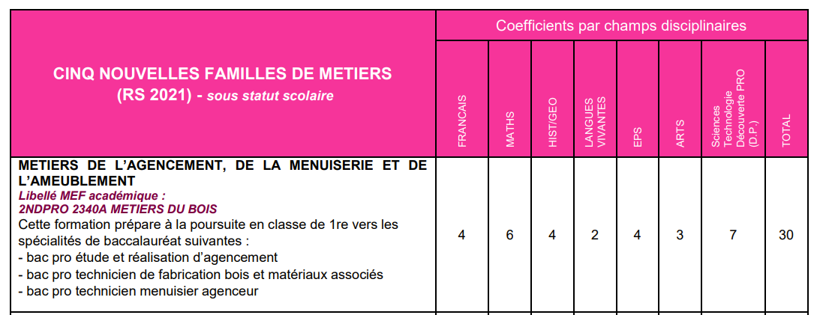
L’AFFECTATION
AFFECTATION : 2de PROFESSIONNELLE ET 1re ANNÉE DE CAP
L’affectation en Bac Pro ou en CAP, n’est pas soumise à sectorisation.
Selon le groupe de spécialité envisagé, les notes saisies dans Affelnet auront des coefficients différents.
➲ Certaines formations professionnelles nécessitent des procédures de recrutement particulières et anticipées: PASSPRO

Slide 21
L'AFFECTATION
AFFECTATION : 2de GÉNÉRALE ET TECHNOLOGIQUE
Sur le ou les lycée(s) de desserte.
L’élève est affecté à partir de son secteur géographique d’habitation.
Possibilité de choisir des enseignements optionnels lors de
l’inscription au lycée.
Les enseignements rares : LVC à faible diffusion, sections internationales et binationales, la 2de « sciences et technologies de l’hôtellerie » peuvent être demandées hors de la zone de desserte .
Il en va de même pour les affectations en 2nde GT artistiques avec parfois des procédures supplémentaires notamment le PASS CCD pour l'option Culture et Création Design.

Slide 22
Sitographie
http://www.secondes-premieres2021-2022.fr
www.ac-versailles.fr/cio-poissy-sartrouville
https://www.oriane.info/
http://www.onisep.fr/
www.cidj.com/
www.horizons2021.fr/

Slide 23
Rojonasolo.planche@ac-versailles.fr
Présence de votre Psy EN au collège Louis PAULHAN: le lundi toute la journée et le mardi après-midi une fois sur deux.
Le CIO vous reçoit au 5, rue Charles Edouard Jeanneret à Poissy ( Technoparc) du lundi au samedi matin et pendant les vacances scolaires . Prise de rendez-vous téléphonique: 0178632256.

Slide 24
Merci de votre attention

